Slide 1
Опыт подготовки и защиты диссертации. Необходимые меры поддержки и стимулирования аспирантов к защите
Баева Ирина Анатольевна

Slide 2
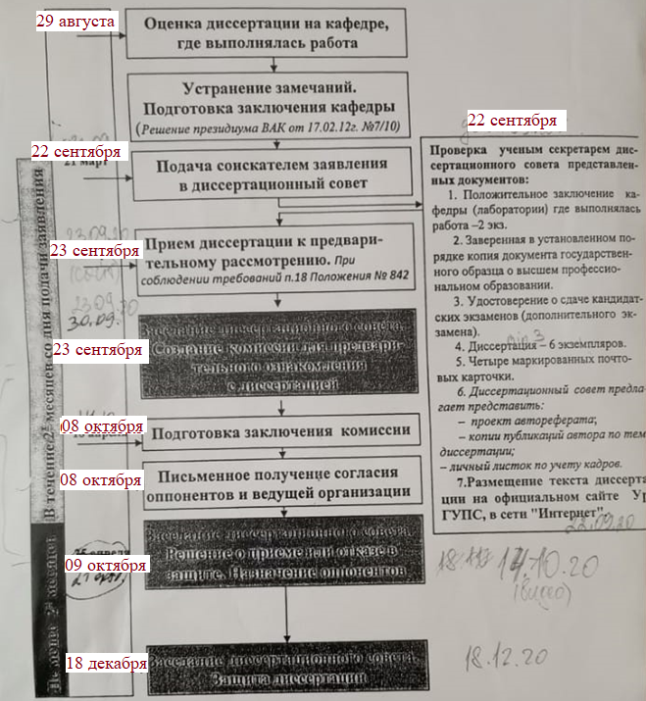
КАЛЕНДАРНЫЙ ГРАФИК подготовки к заседанию диссертационного совета по защите диссертации на соискание ученой степени кандидата наук (поздние сроки)
2

Slide 3
Соискатель ученой степени представляет следующие документы:
а) заявление соискателя ученой степени. Пишется от руки! Имя и отчество соискателя пишется полностью!
б) подтверждение размещения на сайте организации полного текста диссертации (распечатка страницы с сайта с указанием даты размещении); + файл в формате pdf
в) заверенные в установленном порядке копии документа о высшем образовании + приложение (заверенные нотариально!) (2 экз.);
г) документ о сдаче кандидатских экзаменов (2 экз.)
д) диссертация в количестве 6 экземпляров (сброшюрованных)
также рукопись автореферата диссертации в машинописном виде на бумажном носителе и в электронной форме.
Титульные листы диссертации, обложка рукописи автореферата диссертации, подписываются соискателем ученой степени!
е) положительное заключение организации (2 экз.);
Notes:
г- сейчас необязательно

Slide 4
Соискатель ученой степени представляет следующие документы:
ж) отзыв научного руководителя для соискателей ученой степени кандидата наук (2 экз.);
з) справка из аспирантуры об обучении;
и) заверенный список публикаций (с печатью организации);
к) 2 почтовые карточки;
л) архивная справка о переименовании вуза – 2 экз.;
н) оригиналы + копии публикаций соискателя по теме диссертации (в 1 экз.);
о) личный листок по учету кадров, заверенный по месту учебы или работы;
п) справка из отдела кадров о том, что соискатель работает в настоящее время;
р) нотариально заверенная копия документа об электронном ресурсе (2 экз.) – при наличии;
с) нотариально заверенная копия патента (2 экз.) – при наличии;
т) акт(ы) о внедрении (по 2 экз.) – при наличии.
Все документы необходимо отсканировать (кроме д, и, к, н, о).
4
Notes:
Программа для ЭВМ-сложность с нотариальной копией

Slide 5
На первом этапе (после первого заседания ДС) необходимо:
Прислать почтовые адреса предполагаемых официальных оппонентов и ведущей организации;
Получить согласие + сведения ведущей организации (в электронном виде и на бумаге);
Получить согласия + сведения официальных оппонентов (в электронном виде и на бумаге);
Работа с комиссией ДС – подготовка заключения ДС;
Работа над авторефератом (проверка – Антиплагиат Вуз, согласование с Е.Н. и А.В. получить подпись Е.Н., перевести в pdf);
Нужен файл автореферата:
– PDF, объем до 1 Мб;
– первая страница с подписью соискателя;
– вторая страница с подписью Е.Н.
При переводе в pdf проверить все ли правильно перевелось, нет ли искажений!
5
Notes:
Бумажные версии от оппонентов
Доклад в ВО

Slide 6
На втором этапе (после второго заседания ДС) необходимо:
Печать авторефератов.
Работа со списком рассылки (согласовать и подписать у Е.Н.), сообщить предполагаемую дату отправки. После отправки с почтовыми отметками на каждой странице передать Т.И.
Передать Т.И. 6 экз. готового (бумажную версию) автореферата (для передачи в библиотеку УрГУПС + для отправки ВО и оф. опп.).
Подготовка проектов отзывов автореферата.
6
Notes:
Бумажные версии от оппонентов

Slide 7
На втором этапе (после второго заседания ДС) необходимо:
1. Подготовить и прислать резюме.
2. Подготовить и прислать реферат:
3. Подготовить и согласовать проект заключения ДС . Согласовать и получить подписи членов комиссии ДС, затем согласовать с Е.Н. и А.В.
4. Работа с ведущей организацией – отзыв! Необходимо обязательно предварительно согласовать с Е.Н., доработать отзыв и представить оригинал не позднее 15 дней до защиты (до 2 декабря 2020).
5. Работа с официальными оппонентами – отзывы! Необходимо предварительно согласовывать с Е.Н. Оригиналы отзывов (Оф ОПП) мы должны получить не позднее 15 дней до защиты (до 2 декабря 2020).
6. Необходимо работать над получением других отзывов на автореферат и диссертацию.
Как только получаете отзыв, сначала согласовываете с Е.Н., только после получения согласования, присылайте Т.И. для регистрации!
Готовим обзор отзывов, заполняем форму.
7
Notes:
Отзыв Черемисин В.Т.
Кофе-брейк, банкет

Slide 8
На третьем этапе (до защиты диссертации) необходимо:
Перед защитой диссертации обязательно:
1. Подготовить текст выступления на защите диссертации в виде доклада.
2. Подготовить презентацию.
3. Подготовить письменные ответы на предполагаемые вопросы, замечания официальных оппонентов и ведущей организации.
4. Подготовить письменные ответы на замечания, содержащиеся в отзывах на автореферат диссертации + систематизировать.
5. Подготовить «Обзор отзывов».
8
Notes:
Встретить только Емельянов с Библиотечной

Slide 9
На третьем этапе (до защиты диссертации) необходимо:
6. Подготовить раздаточный материал (21+2=23 комплекта):
Прозрачная папка с кнопкой.
Повестка заседания совета.
Автореферат диссертации.
Презентация (версия на бумаге).
Проект заключения диссертационного совета, согласованный членами комиссии.
Обзор отзывов.
Блокнот для записей.
Шариковая ручка.
Маленькие бутылочки с водой (кол-во не менее 25!).
7. Приобрести диски CD-R и DVD-R + простой картонный скоросшиватель + картонная папка на завязках.
9

Slide 10
На третьем этапе (до защиты диссертации) необходимо:
8. После защиты Т.И. будут нужны для отправки в РГБ, ЦИТиС и ВАК – 8 экз. вашего автореферата.
9. Описать диссертацию: Кол-во томов. Таблиц. Иллюстраций. Источников. Приложений. Библиографии. Ключевые слова. Коды тематических рубрик.
10. Ответственное лицо. которое будет отвечать за ауд. Б4-103
11. Данные о машинах и водителях, которые будут привозить, и увозить членов ДС, официальных оппонентов в день защиты.
+ Ответственное лицо (Фамилия Имя Отчество, должность), отвечающее за действия перечисленных выше, совершенные на территории университетского комплекса.
12. Ответственное лицо: за фуршет (наливает чай-кофе, моет посуду, стаканы, убирает все после фуршета) + прибирает зал ДС.
10

Slide 11
На третьем этапе (до защиты диссертации) необходимо:
13. Предоставить информацию:
Соответствие диссертации критическим технологиям – обязательно согласовать с ученым секретарем диссертационного совета
Соответствие приоритетным направлениям – обязательно согласовать с ученым секретарем диссертационного совета
14. Количество публикаций по теме диссертации, в том числе в изданиях рекомендуемых ВАК. Количество научных трудов.
15. ЗА ОДИН ДЕНЬ ДО ЗАЩИТЫ необходимо прислать Т.И.:
- автореферат
- обзор отзывов
- презентацию к докладу
- отсканированный проект заключения ДС с подписями членов комиссии ДС
- файл, объединяющий в один файл сканы оригиналов других отзывов (обязательно с датами, подписями, печатями), в формате pdf
11

Slide 12
На четвертом этапе (после успешной защиты диссертации) необходимо:
1. Подготовить итоговый вариант заключения диссертационного совета (дается 3 дня) – 3 экз.
Согласовать и подписать три экземпляра у ученого секретаря и председателя ДС
Прислать итоговый Word-файл.
На трех бумажных экземплярах заключения ДС поставить печати в ОДО.
Отсканировать + прислать скан.
Принести 3 подписанных экземпляра Т.И.
2. Подготовить стенограмму заседания диссертационного совета – 2 экз.
Расшифровать запись защиты.
Согласовать и подписать два экземпляра у ученого секретаря и председателя ДС
Прислать итоговый Word-файл.
На двух бумажных экземплярах стенограммы поставить печати в ОДО
Отсканировать + прислать скан
Принести 2 подписанных экземпляра Т.И.
12

Slide 13
Не хватало: Профессиональных компетенций, связанных с технологий защиты диссертации.
Показатели, влияющие на увеличение численности защищенных аспирантов, в т.ч. их мотивация:
Повышение престижности труда научных руководителей.
Стипендия.
Трудоустройство на кафедру.
Перспективы дальнейшей научной и педагогической работы
13

Slide 14
Спасибо за внимание

